Slide 1

Тарантул
основное хранилище данных для Windows-приложений
Анатолий Попов, evote.com
Notes:
Здравствуйте! Меня зовут Анатолий Попов и в компании evote.com я отвечаю за разработку и эксплуатацию серверного кода. Расскажу я о нашем опыте использования Тарантула для приложений, написанных на .net.

Slide 2
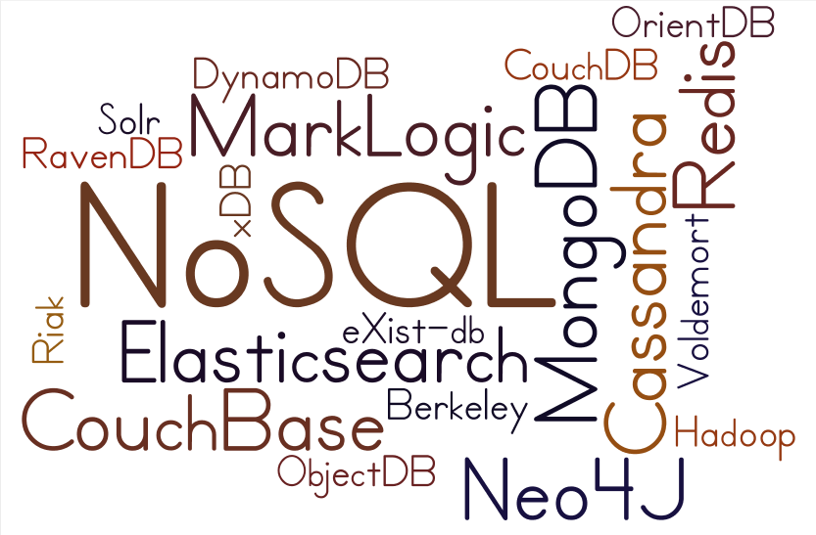
Выбор СУБД
Нам подходят key-value
Redis
Tarantool
MySQL + handlersocket
Notes:
Каждый продукт в определённый момент своей жизни сталкивается с проблемой выбора СУБД. И наш продукт для сбора обратной связи и голосований совершенно не исключение. Модель данных у нас достаточно проста и укладывается в ограничения, которые накладывают key-value хранилища. Поэтому мы выбирали между Redis, Tarantool и плагином на mysql - handlersocket.

Slide 3

Давно на рынке
Хороший коннектор для .net [StackExchange.Redis]
Очень быстрый
Прекрасная документация
Notes:
Эта СУБД давно на рынке. К ней есть хороший коннектор для .net (для Тарантула и handlersocket его не было). Работает Редис примерно также быстро, как и тарантул (если верить нашим бенчмаркам). Отличная документация на сайте. В общем, всё выглядело неплохо.

Slide 4
Скорость.
Надёжность записи на диск.
Вторичные индексы.
Но нет коннектора
Notes:
В пользу Тарантула говорила скорость, сравнимая с Редисом. Благодаря write-ahead logging запись на диск достаточно надёжна. Есть атомарно обновляемые вторичные индексы. Но нет коннектора.

Slide 5
MySql + handlersocket
Скорость ниже, чем у Редиса и Тарантула
ACID (InnoDb).
Вся инфраструктура от mySql доступна.
Но нет коннектора.
Notes:
Handlersocket

Slide 6
Недостатки Redis
Нет вторичных индексов
Данные со временем теряют консистентность
Атомарная реализация через lua или транзакции – медленная
Выкидываем Redis, берём Tarantool
Notes:
Как обычно, спустя какое-то время, радужная картинка стала менее радужной, но более реальной. Несмотря на простоту модели данных, достаточно скоро нам потребовалось искать голосования, созданные каким-то автором. Эти вторичные индексы мы реализовали на редисе дополнительными списками. В результате мы столкнулись с тем, что отсутствие атомарности при этих изменениях приводит к нарушению консистентности данных. Использование транзакций или луа в редисе значительно снижало производительность. Поэтому мы стали смотреть на его ближайшего конкурента: Tarantool.

Slide 7

No Tarantool for Windows
Минус или плюс?
Заставляет разбираться в продакшен среде.
Код сразу имеет те показатели, которые имеет на продакшене.
Notes:
В ходе разработки нашего первого приложения на Tarantool мы сразу столкнулись со сложностями разного калибра. У Tarantool нет Windows-binary. В комментариях к одной из статей про Тарантул на хабре возник вопрос о готовности продукта из-за отсутствия бинарника под винду. Лично я считаю, что бинарник под винду только для разработки не нужен. Необходимость поставить docker, разобраться с контейнеризацией, с top и прочими linux инструментами заставляет разработчиков разбираться в той среде, в которой будут лежать их данные. Они будут сразу видеть именно то поведение, которое будет у них на продакшене.

Slide 8
”Developer-only” windows binary
У Redis, например, есть.
В дополнение к обычным багам, новые.
Вплоть до потери данных.
Notes:
Если же делать developer only binary, то всё равно у людей будет соблазн использовать его в продакшене. Например, у Redis есть порт под Windows и мы его использовали в самом начале, чтобы не разбираться с Linux и использовать полностью Windows стек. Следствием стало то, что мы наткнулись на замечательный баг в нём, который приводил к падению в ходе создания снапшота. Старого нет, новый недописан. Спасали данные с реплик.

Slide 9
Tarantool.CSharp
Поддерживаем net46 и netstandard1.4
Поддерживаем Windows, Linux и Mac OSX
Поддерживаем почти полностью IProto, кроме:
DDL
сallv1.6 бросает исключение, если функция возвращает null
Соединение держим только в первой нодой
Плохо поддерживаются разнотипные данные в одной колонке, например, Scalar index
Notes:
Второй основной проблемой было отсутствие коннектора. Мы написали свой. Наш коннектор доступен в nuget, поддерживает .net46 и .netstandard 1.4 для .net core. Работает на всех трёх основных ОС: windows, linux, mac osx. Проверяют это автоматические тесты на Travis CI. Практически полностью поддерживаем протокол тарантула, за исключением:
DDL (data definition language). Мы считаем, что разработчики должны создавать модель данных нативным образом для tarantool.
call v1.6, если функция возвращает null, приводит к исключению, мы пока не придумали как это распарсить
коннект держим пока только с первой переданной в конфиге нодой, это будет исправлено в ближайшее время
Если у вас в одной колонке разнотипные данные, мы пока не сможем их прочитать. Работы над этим ведутся.

Slide 10
Коннектор: планы
Переименовать пакет
Поддержать MsgPackValue
Добавить более удобную сериализацию в MsgPack: mini-ORM
Notes:
Ближайшие планы по нашему коннектору примерно такие: для начала мы переименуем пакет при следующем релизе, так как текущее название, как выяснилось, вводит коллег в заблуждение. Во-вторых, мы поддержим специальный тип MsgPackValue, который – непонятно что и пользователь сможет сам решить что это. Нужно это для нормальной работы со scalar index. Ну и обязательно посмотрим в сторону более удобной сериализации POCO в MsgPack. Это резко упростит работу с нашим коннектором.

Slide 11
Коннектор: хотелки
Все запросы в логе даже ценой скорости
Более удобная работа с box.session.sync
Notes:
В редисе есть очень полезная команда – monitor. С её помощью можно видеть все запросы, приходящие на сервер. Понятно, что это не очень часто используемая вещь, но нам аналогичная функция была бы очень полезна для разработки и отладки коннектора.
Ещё небольшой нюанс заключается в том, что переменная box.session.sync во время выполнения вашего запроса может измениться, если у вас есть yield point в запросе. Поэтому, необходимо её запоминать куда-нибудь до первого yield point и логировать потом запомненное значение.

Slide 12
Эксплутация: сервер приложений
Это его основное назначение
Мы используем только tarantool/queue
Также у нас есть немного своей логики на lua
Notes:
Богатейшие возможности для использования тарантула в качестве сервера приложений. Это его основное назначение, если я верно понимаю. Мы используем, например, модуль очередей (https://github.com/tarantool/queue). Благодаря тому, как работают yield point в тарантуле, очереди в тарантуле дают нам exactly once семантику. Бизнес-логика на луа у нас есть, но очень немного. В основном из-за отсутствия вменяемых инструментов для разработки на луа.

Slide 13
Эксплуатация: синхронная репликация
Ну и в редисе нет
Ждём bsync
Notes:
Не всё безоблачно и в эксплуатации. Во-первых, нет синхронной репликации, поэтому возможна потеря небольшого количества данных, в случае выхода мастера из строя. Это для нас не критично, потому что в Редисе всё несколько хуже. Ждём bsync.

Slide 14
Эксплуатация: master-master
Master-master не нужен © Илья Космодемьянский
В 1.7.3-0 кластер не всегда собирается:
три ноды с одинаковой конфигурацией
каждая поднимается и не видит две другие
через 30 секунд выключается
Обновиться
Notes:
На Highload 2016 Илья Космодемьянский рассказывал зачем нужна мастер-мастер репликация. И его вывод заключался в том, что обычно она не нужна. В целом, я с ним согласен. Но у нас в одном из приложений, как раз тот случай, когда все ключи случайны, следовательно, записывать можно в любую ноду. Поэтому там у нас мастер-мастер используется. В версии 1.7.3-0, которая является первой версией 1.7.3, есть проблемы с поднятием кластера с одинаковой конфигурацией. Допустим, у нас простой кластер из трёх нод. Если все три ноды лежат, и мы запускаем их одновременно, то они не видят апстримы для репликации и через 30 секунд выключатся. Это уже исправлено в новых версиях, мы просто никак не обновим продакшен.

Slide 15
Эксплуатация: версионирование
Версия докер-контейнера – 1.7.3. Версия тарантула?
Версия тарантула – 1.7.3-х. Версия докер-контейнера?
Мы перешли на самосборный контейнер.
Notes:
Крайне неочевидна для нашей команды связь между версией официального докер-контейнера и версией тарантула. Например, хотим мы версию контейнера 1.7.3, потому что туда новый модуль queue добавили. А какая внутри версия тарантула? Или, наоборот, хотим мы самую версию тарантула 1.7.3-80, например. Какую версию контейнера брать? Поэтому, мы перешли на самосборный контейнер.

Slide 16
Эксплуатация: запросы
Специфический язык запросов. QA и Ops страдают.
Ждём sql.
Notes:
Общий недостаток Редиса, Тарантула, handlersocket и прочих noSql решений - это специфический язык запросов. Товарищи сисадмины и тестировщики более привычны к SQL. При этом они не являются разработчиками и учить даже Lua им достаточно непросто. Поэтому, очень ждут, когда в tarantool появится хоть какой-нибудь sql-engine.

Slide 17
Эксплуатация: мониторинг и логгинг
Fluentd docker logging driver
tarantool/prometheus
Notes:
Для логирования и мониторинга происходящего в тарантуле там есть достаточно много инструментов. Мы используем логирование в stdout и собираем затем логи с помощью fluentd docker driver в центральное хранилище. Мониторинг у нас построен на prometheus, который сейчас является самым простым решением с точки зрения развёртывания и сбора данных для небольших команд. И очень удобно, что к тарантулу есть модуль tarantool/prometheus, который собирается различные метрики с запущенных тарантулов.

Slide 18
Выводы?
.net core работает на Linux, ARM, ARM64 (ну, почти ;))
Tarantool – хорошая СУБД для .net приложений.
Tarantool – хорошая очередь для .net приложений.
Notes:
Какие выводы можно сделать? С развитием open source версии .net - .net core, которая прекрасно работает на самых разных ОС и архитектурах (например, x86, ARM, ARM64), .net разработчикам не следует ограничивать себя только Windows и необходимо рассматривать все доступные варианты на рынке и выбирать то, что больше подходит.
Тарантул – прекрасная и быстрая СУБД, которую можно использовать как исключительно СУБД, так и в качестве, например, очереди для любых приложений, в том числе, написанных на .net. В нашем проекте мы полностью удовлетворены работоспособностью Тарантула и продолжим миграцию основных данных в него.

Slide 19
Вопросы?
Анатолий Попов
evote.com, server team lead
me@aensidhe.ru
https://github.com/aensidhe
Notes:
На этом мой доклад закончен. Ваши вопросы.

